Slide 1





Perfil cardiometabólico en voluntarias y voluntarios del Cuerpo de Bomberos de Santiago: un estudio descriptivo (1743)
Autores:
María Paz Rodríguez Ramírez¹
María Spencer-Sandino^{2,3}
Juan Fco. Calderón Giadrosic⁴
Inspectora Salud Preventiva, Cuerpo de Bomberos de Santiago
Investigadora postdoctoral, Escuela de Gobierno Pontificia Universidad Católica de Chile
Encargada de estudios clínicos, Genómica y Resistencia Microbiana Instituto de Ciencias e Innovación Medicina Facultad de Medicina Clínica Alemana UDD
Profesor Asociado, Centro de Genética y Genómica Instituto de Ciencias e Innovación Medicina Facultad de Medicina Clínica Alemana UDD

Slide 2
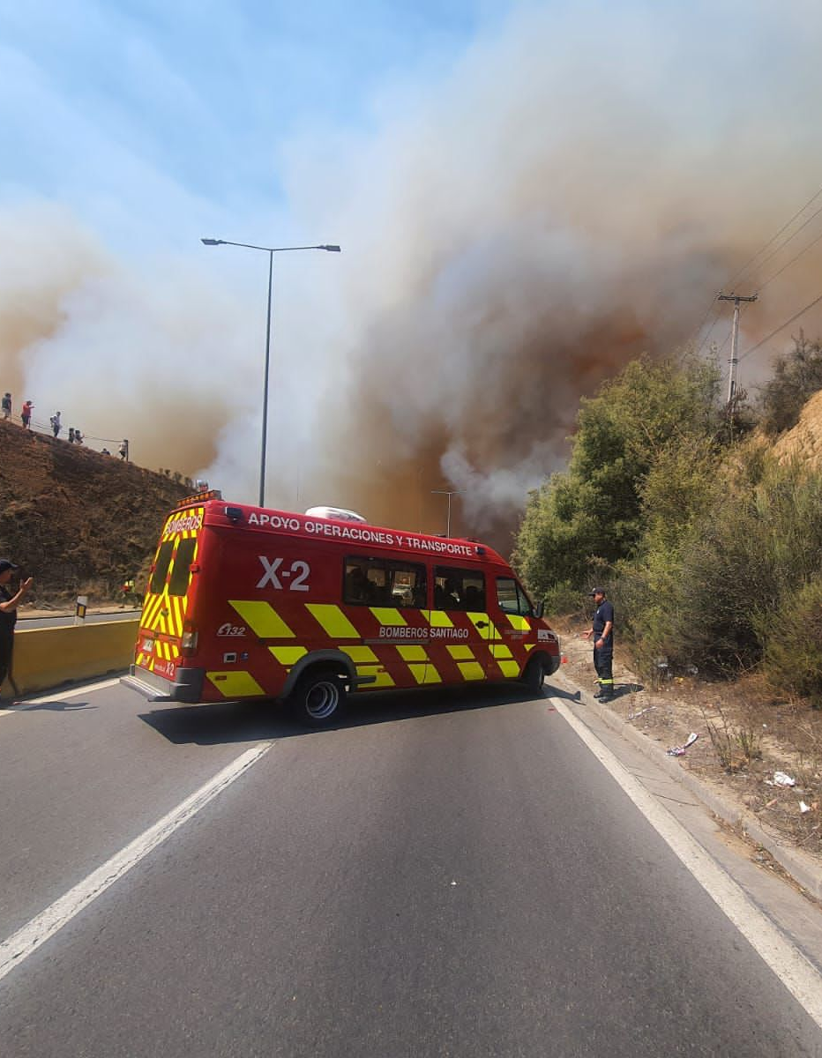
Salud ocupacional en Bomberos de Chile: un tema urgente
Bomberos: primeros respondedores a todo tipo
de emergencias
Causas de muerte en bomberos en el mundo:
  Cáncer por exposición ocupacional
  Enfermedades cardiovasculares
Atiende más de 10.000 emergencias al año
  Exigencias físicas y psicosociales extremas
    Lesiones agudas
    ECNT

Slide 3
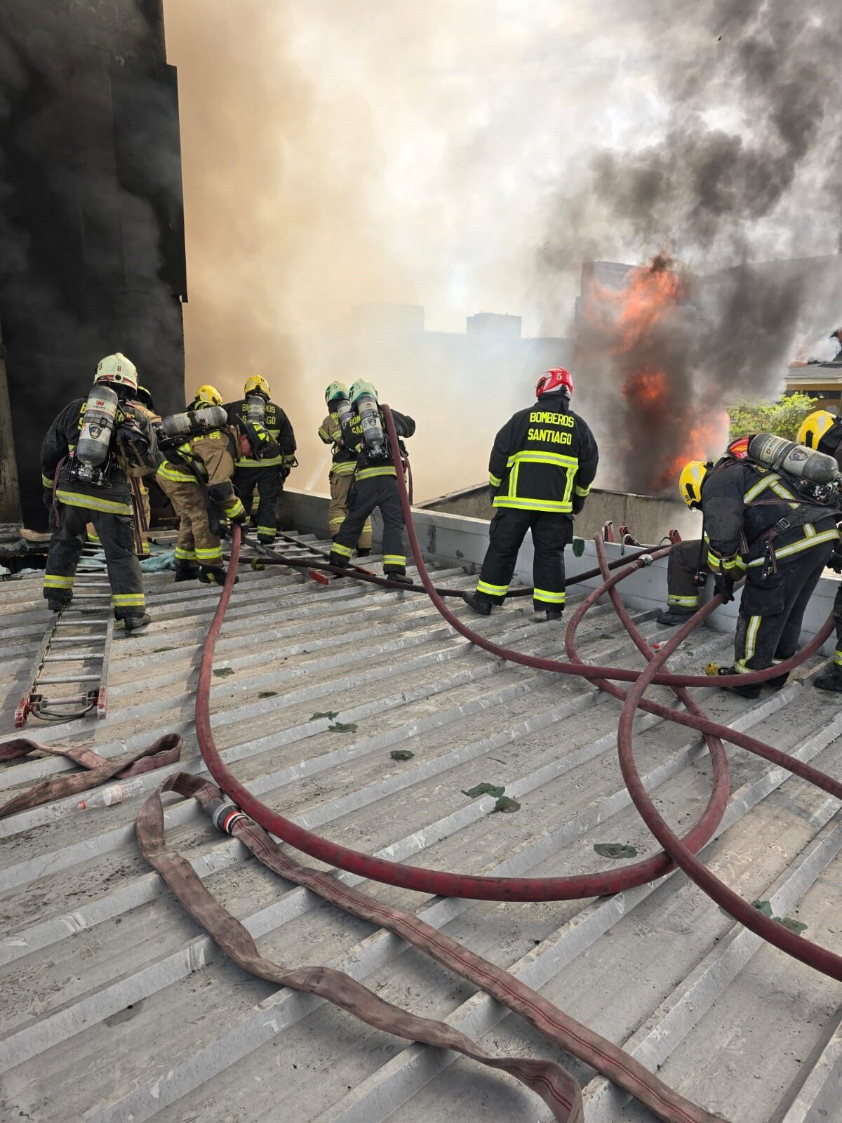
Salud ocupacional en Cuerpo de
Bomberos de Santiago (CBS)
2.660 integrantes, 2.439 hombres (92%) y 211 mujeres (8%).
Programa “Héroes de Corazón”. 2014, énfasis en prevención de enfermedades cardiovasculares.
2021 se establece como Departamento de Salud Preventiva CBS.
Medidas preventivas:
  Salas de ejercicio
  Tutoriales de entrenamiento
  Operativos de salud
  Charlas educativas con especialistas
  Talleres nutricionales
  Manual con recomendaciones de alimentación
  Decálogo de prevención del cáncer
  POE limpieza de uniformes
  Corrida vertical y competencias de destrezas bomberiles
Notes:
SOMOS EL CUERPO DE BOMBEROS MÁS GRANDE DEL PAÍS. ATENDEMOS UNA POBLACIÓN DE APROXIMADAMENTE 5 MILLONES DE SANTIAGUINOS EN LAS NUEVE COMUNAS EN LAS QUE PRESTAMOS PRIMERA RESPUESTA A EMERGENCIAS.}
TENEMOS AL DÍA DE HOY UN TOTAL DE 2.600 VOLUNTARIOS APROXIMADAMENTE

Slide 4
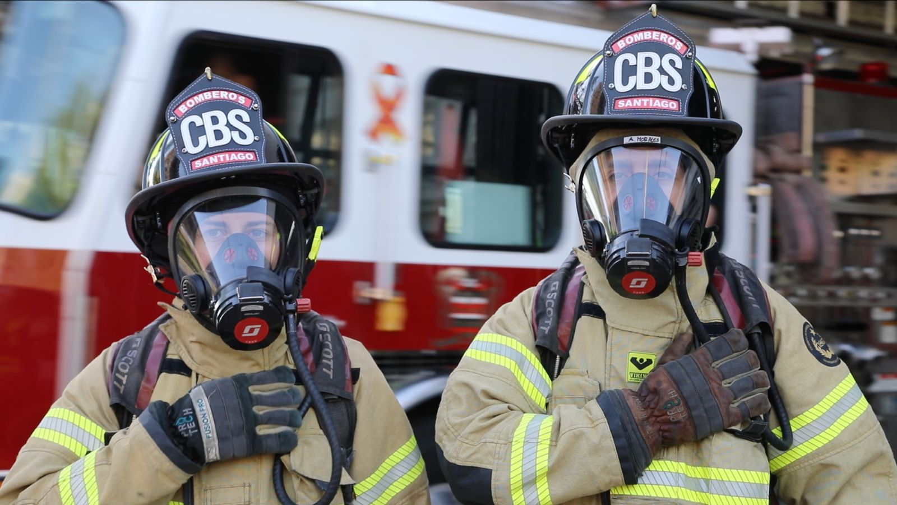
Objetivo
Caracterizar el estado de salud cardiometabólico de las voluntarias y voluntarios del Cuerpo de Bomberos de Santiago (CBS) y documentar factores de riesgo.

Slide 5
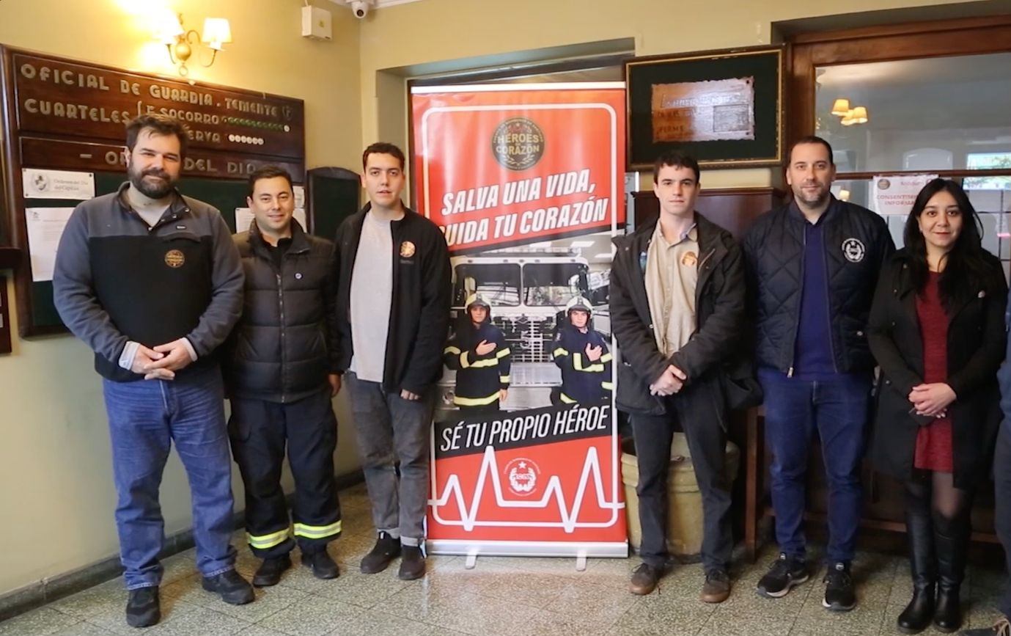
Métodos
Criterios de inclusión:
    Voluntaria/o de las 22 compañías del CBS
    Personal rentado CBS
    ≥18 años
N=1.290 (50% de Voluntarias/os CBS)
Operativo de salud en las 22 Compañías del CBS

Slide 6
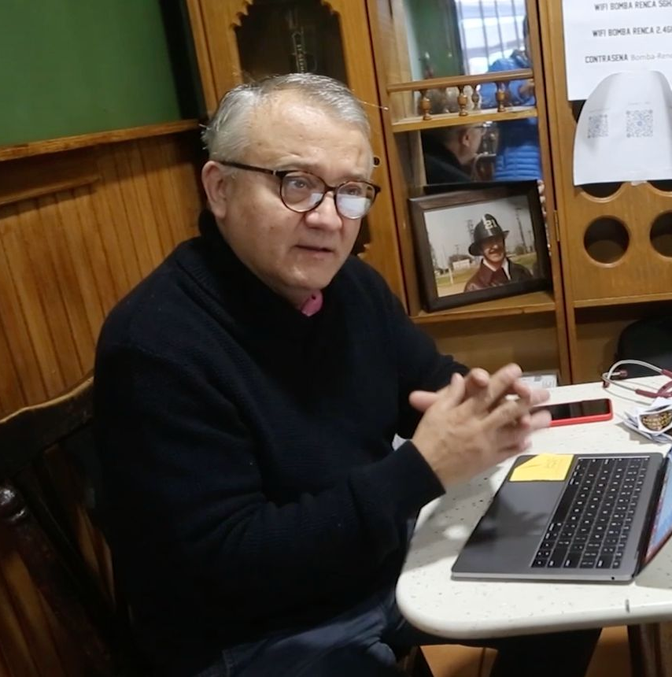
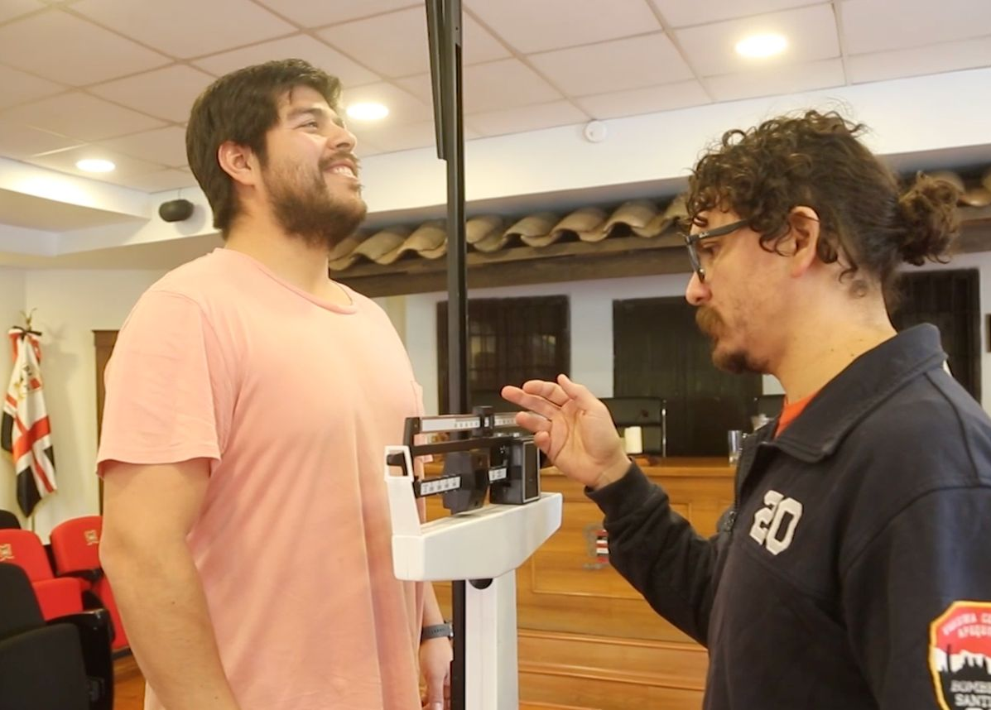
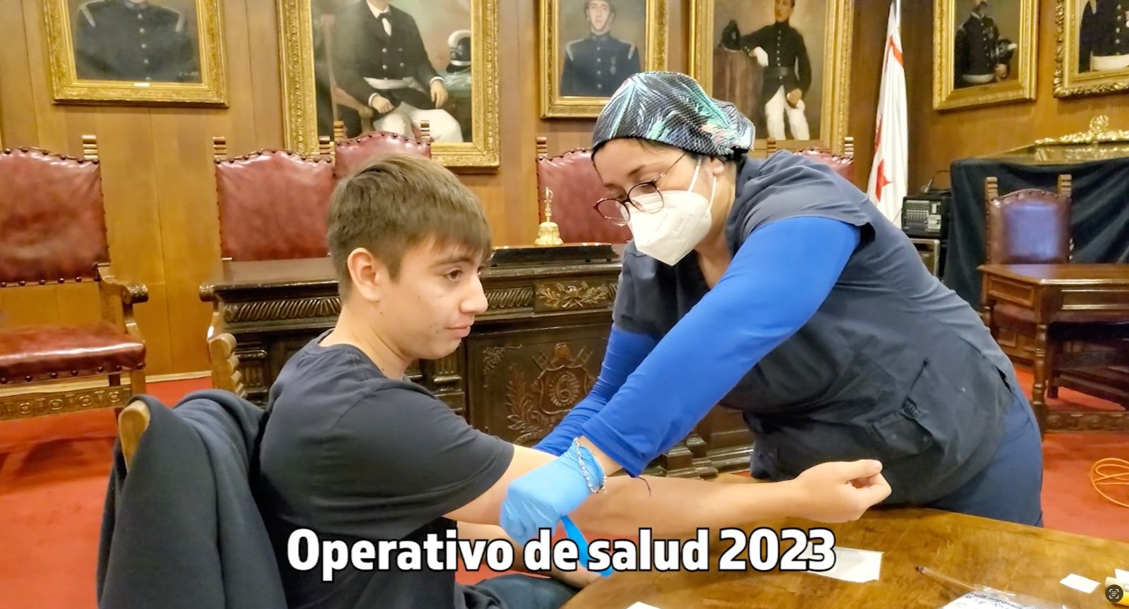
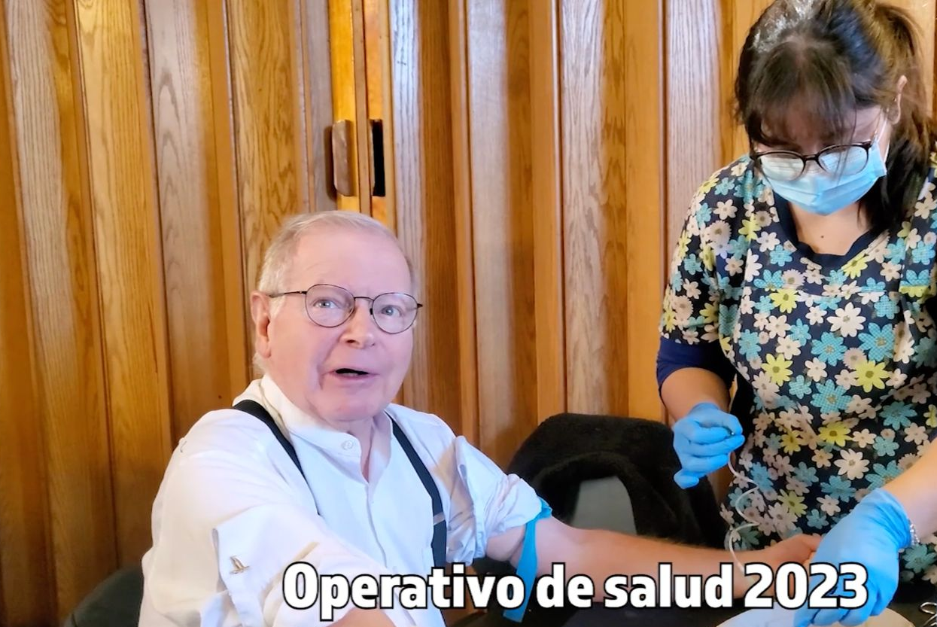
Métodos
Datos obtenidos:
  Antecedentes demográficos
  Antecedentes mórbidos
  Medicamentos
  Actividad física
  Medidas antropométricas (peso, talla, circunferencia de cintura, índice de masa corporal [IMC], Body Roundness Index [BRI])
  Presión arterial
  Biomarcadores (glicemia y perfil lipídico)
Estimación del riesgo cardiovascular a 10 años (Score Framingham)
Síndrome metabólico (criterios del Adult Treatment Panel III)

Slide 7
Perfil de salud de las voluntarias y voluntarios del CBS (n=1.290)
Variable |  | Mujeres (n=127) | Hombres (n=1163) | Total (n=1290)
Edad (media, DS) |  | 30.43 (9.37) | 43.01 (16.46) | 41.77 (16.33)
Pertenece al CBS | Personal rentado | 7 (5.5) | 17 (1.5) | 24 (1.9)
 | Voluntario CBS | 120 (94.5) | 1146 (98.5) | 1266 (98.1)
Tabaquismo | No | 79 (62.2) | 705 (60.6) | 784 (60.8)
 | Sí | 48 (37.8) | 458 (39.4) | 506 (39.2)
Minutos cardiorrespiratorios a la semana | <150 minutos | 31 (24.4) | 338 (29.1) | 369 (28.6)
 | ≥ 150 minutos | 96 (75.6) | 825 (70.9) | 921 (71.4)
Sesiones de ejercicio de fuerza a la semana | < dos días | 40 (31.5) | 387 (33.3) | 427 (33.1)
 | ≥ dos días | 87 (68.5) | 776 (66.7) | 863 (66.9)
IMC | Bajo peso (<18 kg/m²) | 0 (0.0) | 3 (0.3) | 3 (0.2)
 | Normopeso (≥18-<25 kg/m²) | 56 (44.1) | 265 (22.8) | 321 (24.9)
 | Sobrepeso (≥25-<30kg/m²) | 39 (30.7) | 501 (43.1) | 540 (41.9)
 | Obeso (≥30-<35 kg/m²) | 27 (21.3) | 287 (24.7) | 314 (24.3)
 | Obeso I (≥35-<40 kg/m²) | 3 (2.4) | 87 (7.5) | 90 (7.0)
 | Obeso II (≥40 kg/m²) | 2 (1.6) | 20 (1.7) | 22 (1.7)
Circunferencia de cintura (>88 cm mujeres y >102 cm hombres) | Elevada | 34 (26.8) | 335 (28.8) | 369 (28.6)
 | Normal | 93 (73.2) | 828 (71.2) | 921 (71.4)
BRI (media, DS) |  | 3.57 (1.28) | 4.52 (1.62) | 4.43 (1.62)
Diabetes | No | 122 (96.1) | 1057 (90.9) | 1179 (91.4)
 | Si | 5 (3.9) | 106 (9.1) | 111 (8.6)
Glicemia (mg/dL) | <100 | 125 (98.4) | 895 (77.2) | 1020 (79.3)
 | ≥ 100->120 | 2 (1.6) | 162 (14.0) | 164 (12.7)
 | ≥ 120-130 | 0 (0.0) | 32 (2.8) | 32 (2.5)
 | ≥130 | 0 (0.0) | 71 (6.1) | 71 (5.5)
Resultados

Slide 8
Perfil de salud de las voluntarias y voluntarios del CBS (n=1.290)
Perfil de Salud |  | Mujeres (n=127) | Hombres (n=1163) | Total (n=1290)
Presión arterial (mmHg) | Normal (120/80) | 70 (55.1) | 182 (15.6) | 252 (19.5)
 | Elevada (≥120-<130/<80) | 15 (11.8) | 142 (12.2) | 157 (12.2)
 | Stage 1 (≥130-<140/≥80-<90) | 31 (24.4) | 423 (36.4) | 454 (35.2)
 | Stage 2 (≥140/≥90) | 11 (8.7) | 416 (35.8) | 427 (33.1)
Enfermedad cardiaca previa | No | 126 (99.2) | 1054 (90.6) | 1180 (91.5)
 | Si | 1 (0.8) | 109 (9.4) | 110 (8.5)
Diagnóstico de cáncer | No | 122 (96.1) | 1127 (96.9) | 1249 (96.8)
 | Si | 5 (3.9) | 36 (3.1) | 41 (3.2)
Colesterol HDL (media, DS) (mg/dL) |  | 62.88 (15.29) | 46.52 (11.23) | 48.13 (12.67)
Colesterol LDL (media, DS) (mg/dL) |  | 95.39 (27.83) | 104.31 (33.03) | 103.43 (32.65)
Colesterol Total (media, DS) (mg/dL) |  | 178.99 (33.60) | 176.54 (38.54) | 176.78 (38.08)
Razón COL/HDL (media, DS) (mg/dL) |  | 2.94 (0.73) | 3.98 (1.23) | 3.87 (1.23)
Triglicéridos (media, DS) (mg/dL) |  | 105.43 (69.22) | 131.80 (97.57) | 129.20 (95.45)
Uso de estatinas | No | 122 (96.1) | 1022 (87.9) | 1144 (88.7)
 | Si | 5 (3.9) | 141 (12.1) | 146 (11.3)
Notes:
. El 27% mostró triglicéridos elevados (≥150 mg/dL) y el 27% niveles reducidos de HDL (<50 mg/dL en mujeres y <40 mg/dL en hombres).

Slide 9
Perfil cardiometábolico de las voluntarias y voluntarios del CBS (n=1.290)
Perfil cardiometabólico |  | Mujeres (n=127) | Hombres (n=1163) | Total (n=1290)
Criterios síndrome metabólico | 0 | 62 (48.8) | 317 (27.3) | 379 (29.4)
 | 1 | 34 (26.8) | 328 (28.3) | 362 (28.1)
 | 2 | 19 (15.0) | 253 (21.8) | 272 (21.1)
 | 3 | 12 (9.4) | 148 (12.7) | 160 (12.4)
 | 4 | 0 (0.0) | 93 (8.0) | 93 (7.2)
 | 5 | 0 (0.0) | 22 (1.9) | 22 (1.7)
Síndrome metabólico | Sin (0 a 2 criterios) | 115 (90.6) | 898 (77.3) | 1013 (78.6)
 | Con (3 a 5 criterios) | 12 (9.4) | 263 (22.7) | 275 (21.4)
Framingham riesgo general a 10 años | Bajo | 127 (100.0) | 819 (70.5) | 946 (73.4)
 | Moderado | 0 (0.0) | 214 (18.4) | 214 (16.6)
 | Alto | 0 (0.0) | 128 (11.0) | 128 (9.9)
Framingham riesgo de enfermedad coronaria grave a 10 años | Bajo | 127 (100.0) | 962 (82.9) | 1089 (84.5)
 | Moderado | 0 (0.0) | 146 (12.6) | 146 (11.3)
 | Alto | 0 (0.0) | 53 (4.6) | 53 (4.1)

Slide 10
Conclusiones
Este es el estudio de salud cardiovascular más grande realizado en personal de primera respuesta a emergencias en Chile.
Las Voluntarias y Voluntarios del CBS presentan una prevalencia de síndrome metabólico similar a la población chilena (ENS 2017).
Un numero importante de Voluntarias y Voluntarios del CBS presentan riesgo moderado/alto de desarrollar enfermedad cardiovascular en los próximos 10 años.
La presencia de múltiples factores de riesgo resalta la necesidad de continuar implementando intervenciones de salud específicas que aseguren el bienestar y prevengan futuros problemas, especialmente durante el ejercicio de sus funciones.
Estamos trabajando en implementar una cohorte longitudinal en el CBS para estudio de los efectos de la exposición ocupacional en la salud; sustrato para proponer nuevas políticas de prevención e intervenciones.

Slide 11
Agradecimientos
Voluntarias, voluntarios y personal rentado CBS
Departamento de Salud Preventiva CBS
Departamento Médico CBS

Slide 13

